Slide 1
Распознавание звукового тона методом zero-crossing. Интерфейс SPI.

Slide 2
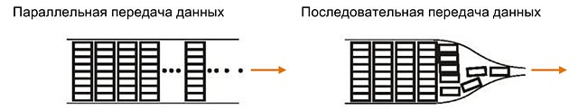
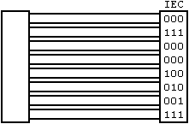
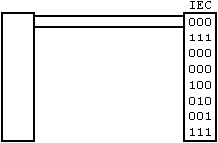
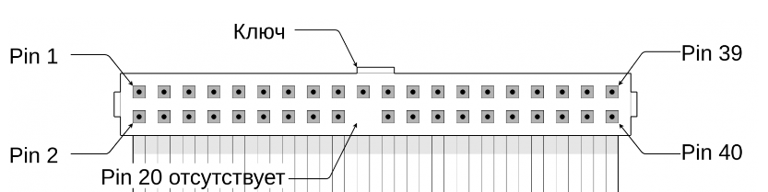
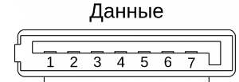
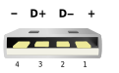
Последовательные и параллельные интерфейсы передачи данных
Потенциально бОльшая скорость передачи.
Проблема передачи данных на большие расстояния
Искажения сообщений
1. Усложнение логики приёма – передачи 2. Помехоустойчивость
Пример: PATA
Пример: SATA
Пример: USB
ISA ATA SCSI PCI
RS-232 RS-422 RS-423 RS-485 I²C SPI USB PCI-E SATA

Slide 3
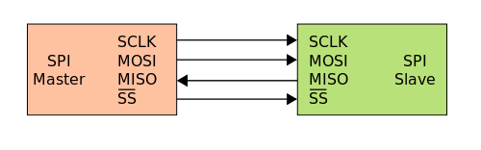
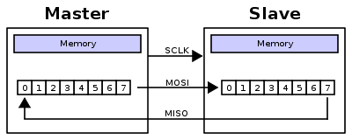
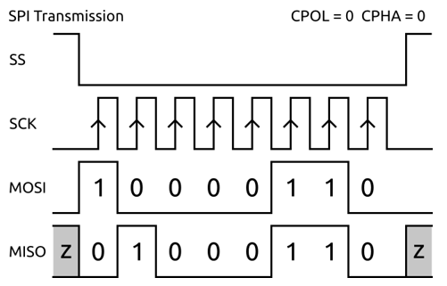
Интерфейс SPI (Serial Peripheral interface)
slave
select
SPI
clock
Сдвиговый регистр
Сдвиговый регистр
Master output
slave input
Master input
slave output
Интерфейс используется для связи с датчиками, дисплеями, микросхемами ЦАП и АЦП, RFID-ридерами, модулями беспроводной связи, включая приемо-передатчики WiFi и Bluetooth, GPRS-адаптерами и так далее.

Slide 4
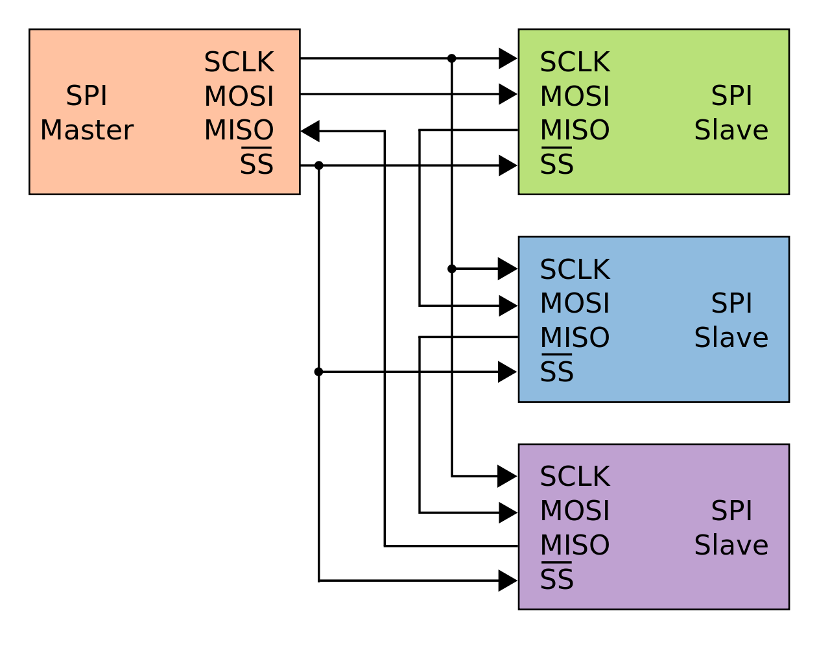
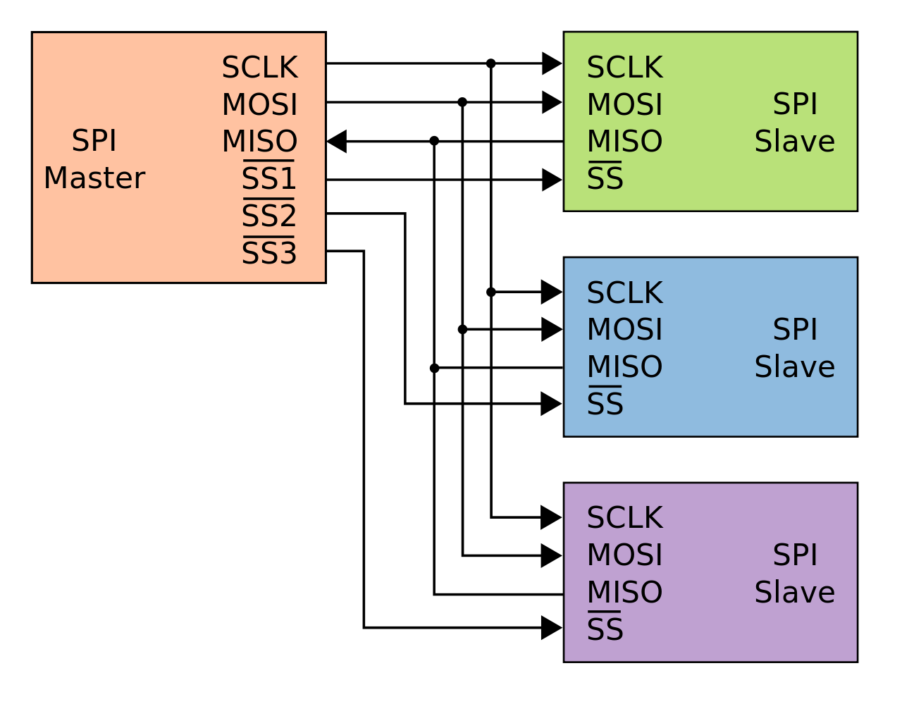
Интерфейс SPI. Примеры подключения ведомых устройств
Мы можем подключить несколько устройств к основному модулю
Кольцевая структура связи с несколькими ведомыми устройствами через SPI
Радиальная структура связи с несколькими ведомыми устройствами через SPI

Slide 5
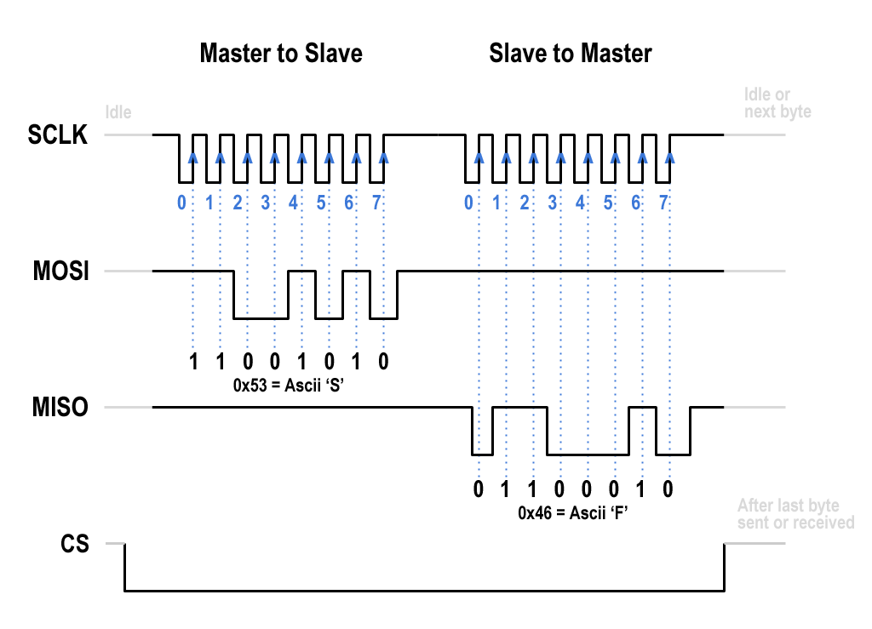
Пример передачи ASCII -символов по SPI
FPGA
MCU
Начало передачи
Конец передачи

Slide 6
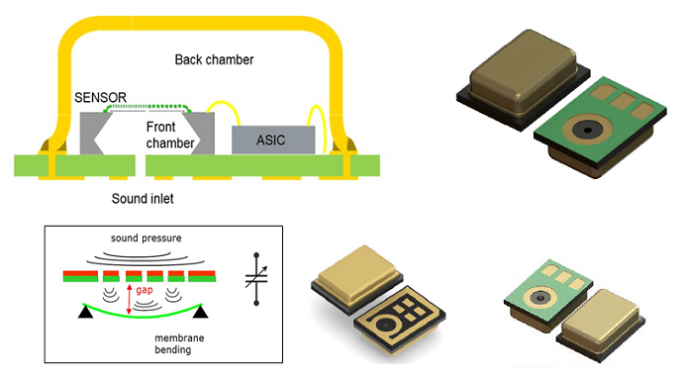
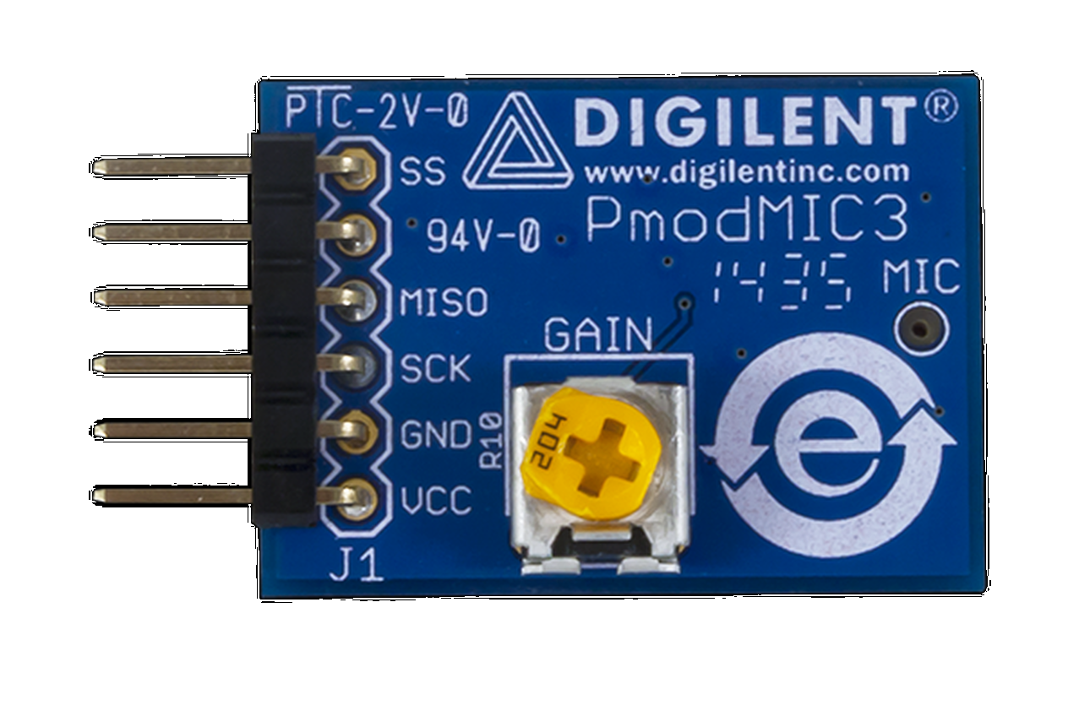
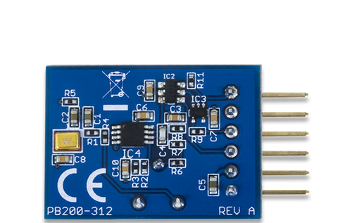
Digilent PMOD MIC3
Регулировка чувствительности
Усилитель
12-битный послед. АЦП
MEMS-Микрофон

Slide 7
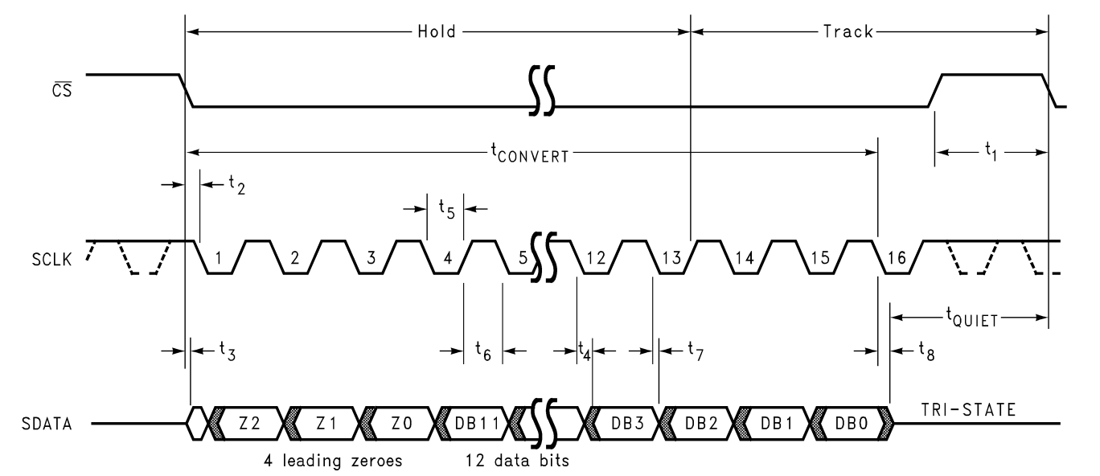
Digilent PMOD MIC3. Тактовая диаграмма АЦП
Тактовая диаграмма из datasheet на микросхему АЦП ADC7476

Slide 8
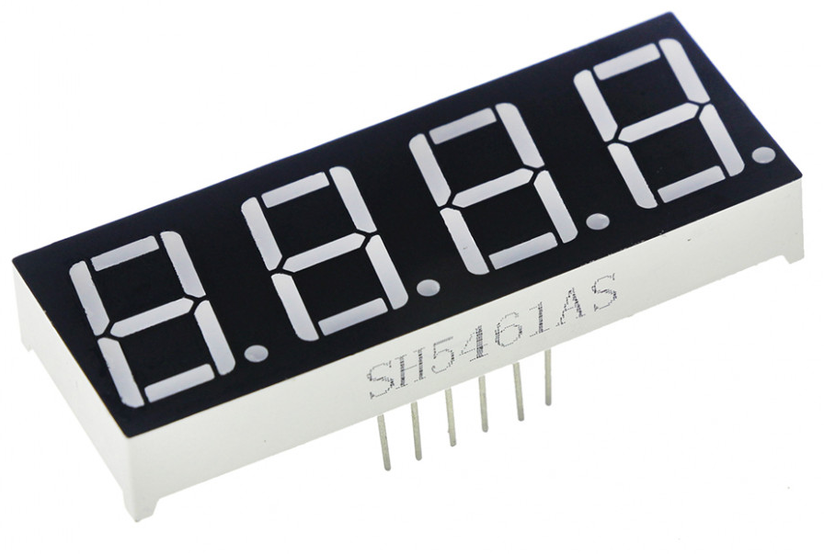
Digilent PMOD MIC3.Структура проекта
FPGA
данные
cs
Обработка данных
SPI приёмник
miso
sck
Логика вывода
на индикатор

Slide 9
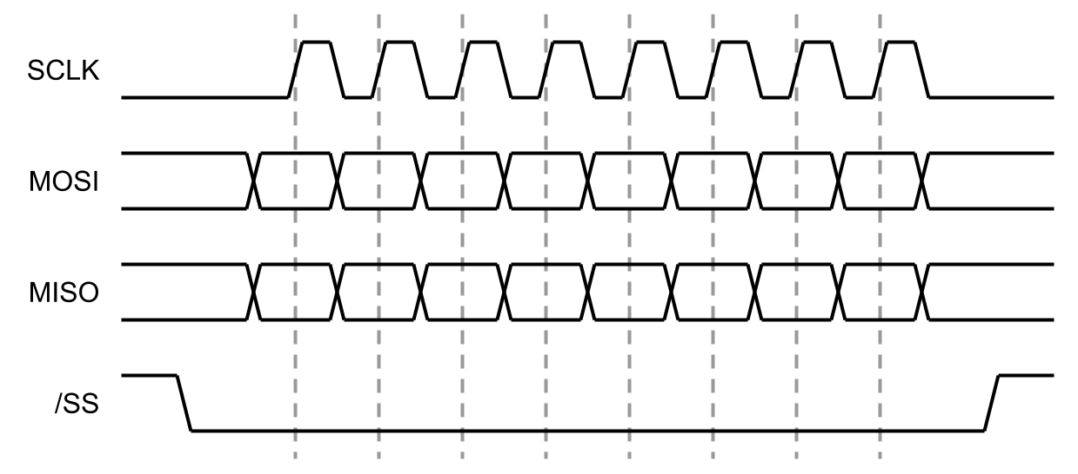
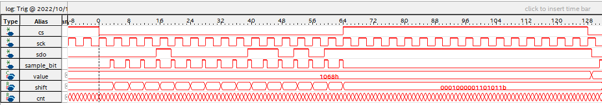
Реализация интерфейса SPI на Verilog. Формирование частот интерфейса
module digilent_pmod_mic3_spi_receiver
(
input clk,
input reset,
output cs,
output sck,
input sdo,
output logic [15:0] value
);
always_ff @ (posedge clk or posedge reset)
begin
if (reset)
cnt <= 7'b100;
else
cnt <= cnt + 7'b1;
end
assign sck = ~ cnt [1];
assign cs = cnt [6];
Начало транзакции
Конец транзакции
SCK
SDO
0
0
0
0
1
0
0
0
0
0
1
1
0
1
0
1
CS
day_6/lab*/pmod_mic3_spi_receiver.sv

Slide 10
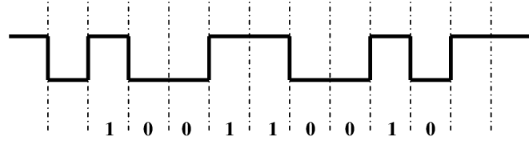
Реализация интерфейса SPI на Verilog. Загрузка данных
wire sample_bit = ( cs == 1'b0 && cnt [1:0] == 2'b11 );
wire value_done = ( cnt [6:0] == 7'b0 );
always_ff @ (posedge clk or posedge reset)
begin
if (reset)
begin
shift <= 16'h0000;
value <= 16'h0000;
end
else if (sample_bit)
begin
shift <= (shift << 1) | sdo; // shift_register
end
else if (value_done)
begin
value <= shift;
end
end
ADC SERIAL DATA FROM MIC
sdo
[15:0] value 0 1 0 0 1 1 0 0 1 1 0
PARALLEL DATA IN SHIFT_REGISTER
Начало транзакции
Конец транзакции
0
0
0
0
1
0
0
0
0
0
1
1
0
1
0
1
day_6/lab*/pmod_mic3_spi_receiver.sv

Slide 11
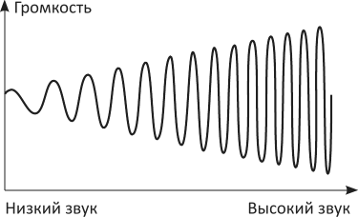
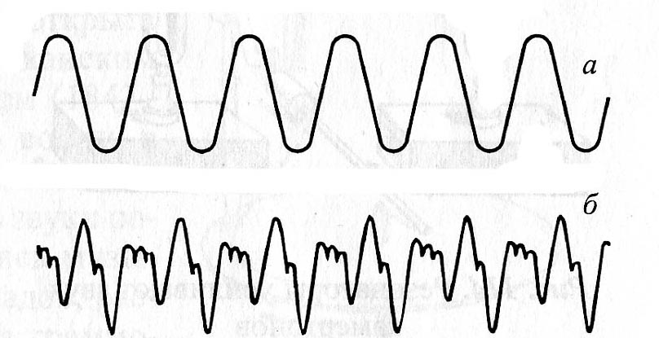
Немного теории музыки…
Звук – это механическое колебание определенной частоты и амплитуды
Время
Чистый звук представляет собой, например звуковой тон
Сложный звук представляет собой сложение разных тонов, например музыкальное трезвучие

Slide 12
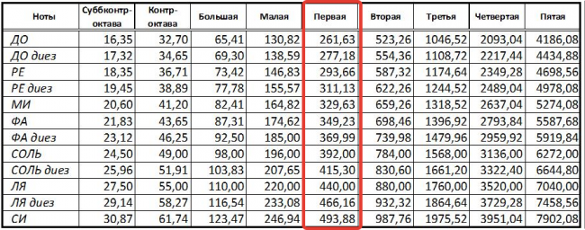
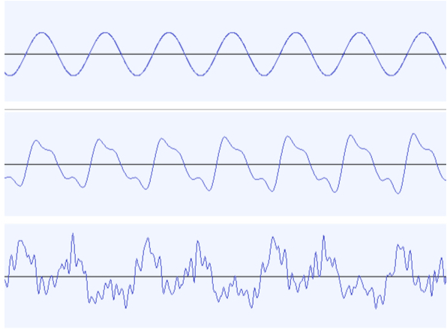

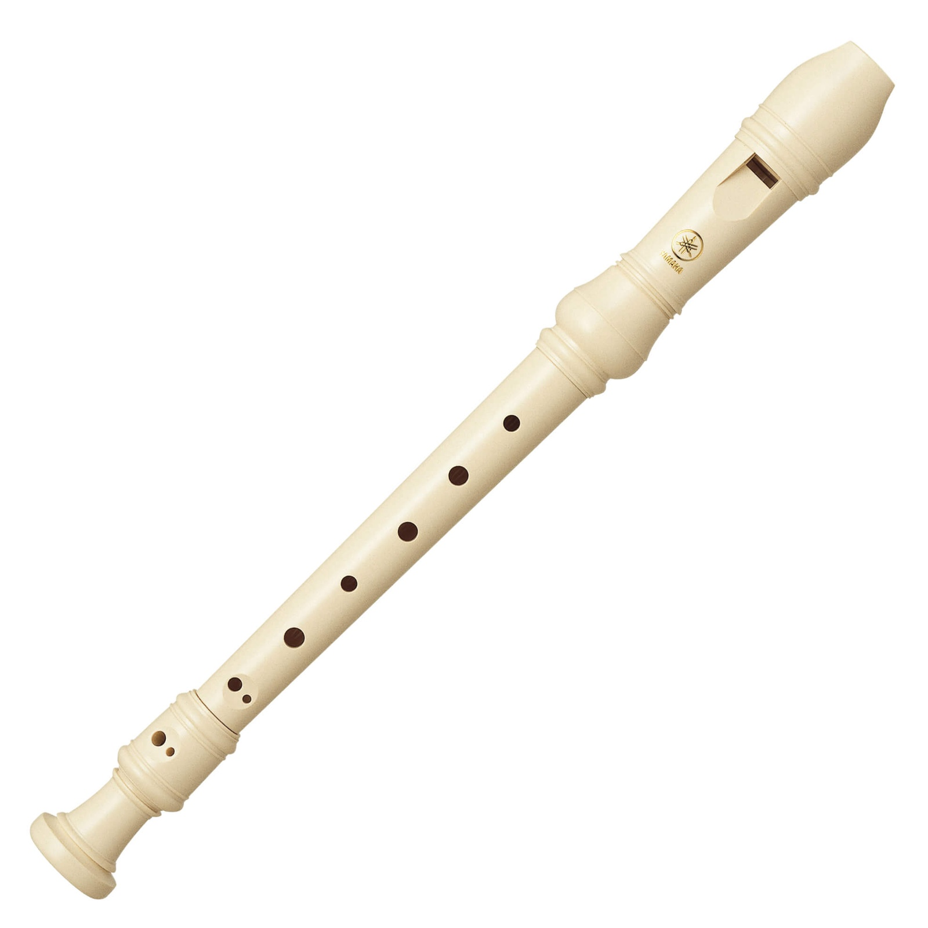
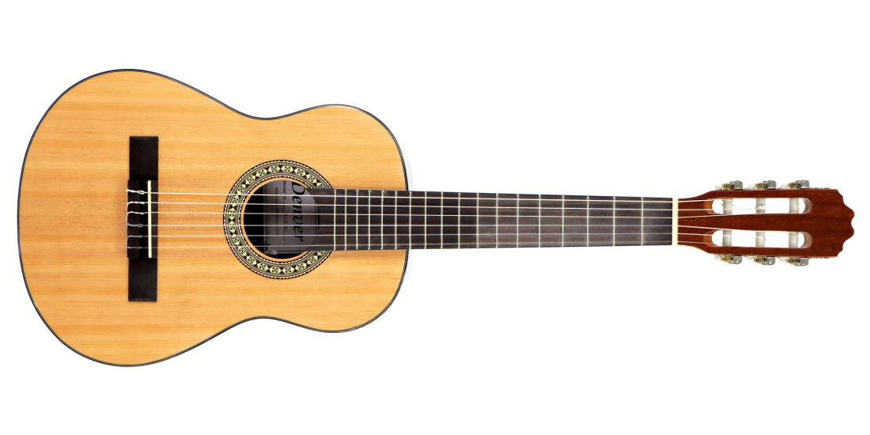
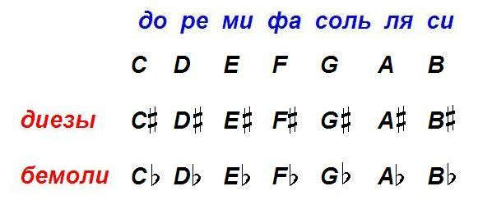
Немного теории музыки…
Каждая нота представляет собой тон колебаний определенной частоты
Нота “До”
Принятое в мире обозначение нот

Slide 13
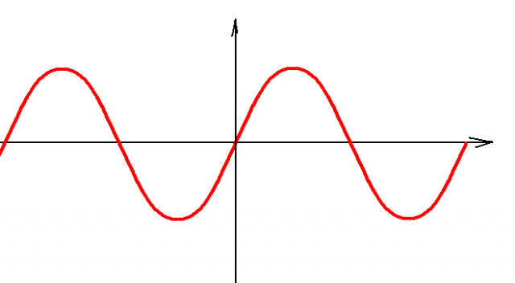
Обработка данных. Распознавание звукового тона методом “zero-crossing”
localparam [15:0] threshold = 16'h1100;
always_ff @ (posedge clk or posedge reset)
if (reset)
begin
prev_value <= 16'h0;
counter <= 20'h0;
distance <= 20'h0;
end
else
begin
prev_value <= value;
if ( value >= threshold
& prev_value < threshold)
begin
distance <= counter;
counter <= 20'h0;
end
else if (counter != ~ 20'h0)
begin
counter <= counter + 20'h1;
end
end
выполнение условия пересечения порога
выполнение условия пересечения порога
value
Пороговое значение выше “0”, чтобы не ловить помехи
threshold
time
counter <= counter + 20'h1
counter <= 20'h0
distance <= counter;
Отсчитываем число тактов в counter после пересечения treshhold, до следующего пересечения threshold и записываем это число в distance.
day_6/lab*/top.sv

Slide 14
Интерпретация полученных данных
function [19:0] high_distance (input [18:0] freq_100);
high_distance = clk_mhz * 1000 * 1000 / freq_100 * 104;
endfunction
//------------------------------------------------------------------------
function [19:0] low_distance (input [18:0] freq_100);
low_distance = clk_mhz * 1000 * 1000 / freq_100 * 96;
endfunction
//------------------------------------------------------------------------
function [19:0] check_freq_single_range (input [18:0] freq_100);
check_freq_single_range = distance > low_distance (freq_100)
& distance < high_distance (freq_100);
endfunction
//------------------------------------------------------------------------
function [19:0] check_freq (input [18:0] freq_100);
check_freq = check_freq_single_range (freq_100 * 4)
| check_freq_single_range (freq_100 * 2)
| check_freq_single_range (freq_100);
endfunction
1. Пересчёт частоты ноты в число тактов основной частоты, равной 50 МГц по формуле:
$$highdistance=\frac{50МГц}{f_note}∗\frac{104}{100}$$
$$distance=\frac{50МГц}{f_note}$$
$$lowdistance=\frac{50МГц}{f_note}∗\frac{96}{100}$$
2. Проверяем входит ли посчитанное число тактов в диапазон между high и low distance
3. Так же фиксируем ноты следующих двух октав, так как их частота отличается ровно в два раза
day_6/lab*/top.sv (101-130)

Slide 15
Интерпретация полученных данных
//------------------------------------------------------------------------
wire check_C = check_freq (freq_100_C );
wire check_Cs = check_freq (freq_100_Cs);
wire check_D = check_freq (freq_100_D );
wire check_Ds = check_freq (freq_100_Ds);
wire check_E = check_freq (freq_100_E );
wire check_F = check_freq (freq_100_F );
wire check_Fs = check_freq (freq_100_Fs);
wire check_G = check_freq (freq_100_G );
wire check_Gs = check_freq (freq_100_Gs);
wire check_A = check_freq (freq_100_A );
wire check_As = check_freq (freq_100_As);
wire check_B = check_freq (freq_100_B );
//------------------------------------------------------------------------
localparam w_note = 12;
wire [w_note - 1:0] note = { check_C , check_Cs , check_D , check_Ds ,
check_E , check_F , check_Fs , check_G ,
check_Gs , check_A , check_As , check_B };
localparam [w_note - 1:0] no_note = 12'b0,
C = 12'b1000_0000_0000,
Cs = 12'b0100_0000_0000,
D = 12'b0010_0000_0000,
Ds = 12'b0001_0000_0000,
E = 12'b0000_1000_0000,
F = 12'b0000_0100_0000,
Fs = 12'b0000_0010_0000,
G = 12'b0000_0001_0000,
Gs = 12'b0000_0000_1000,
A = 12'b0000_0000_0100,
As = 12'b0000_0000_0010,
B = 12'b0000_0000_0001;
localparam [w_note - 1:0] Df = Cs, Ef = Ds, Gf = Fs, Af = Gs, Bf = As;
Если нота регистрируется, формируем шину из проверок, задаём параметры для каждой ноты
day_6/lab*/top.sv (134-170)

Slide 16
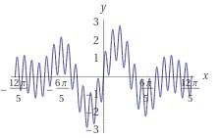
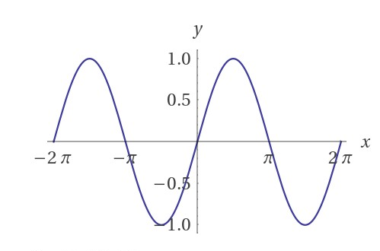
Дополнительная фильтрация
logic [w_note - 1:0] d_note; // Delayed note
always_ff @ (posedge clk or posedge reset)
if (reset)
d_note <= no_note;
else
d_note <= note;
logic [17:0] t_cnt; // Threshold counter
logic [w_note - 1:0] t_note; // Thresholded note
always_ff @ (posedge clk or posedge reset)
if (reset)
t_cnt <= 0;
else
if (note == d_note)
t_cnt <= t_cnt + 1;
else
t_cnt <= 0;
always_ff @ (posedge clk or posedge reset)
if (reset)
t_note <= no_note;
else
if (& t_cnt)
t_note <= d_note;
Если нота регистрируется, проверяем, что нота удерживается достаточное число тактов основной частоты 50 МГц, за счёт чего убеждаемся что это не помеха.
Тон с помехой
Чистый тон
day_6/lab*/top.sv (134-170)

Slide 17
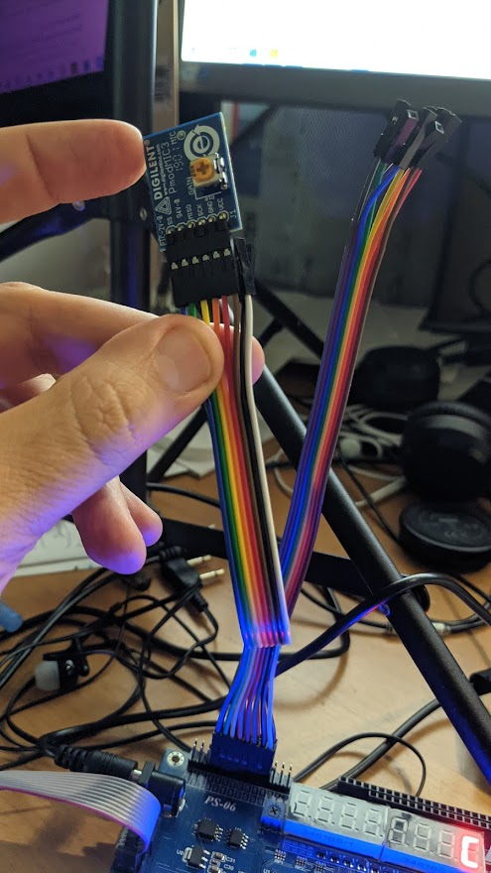
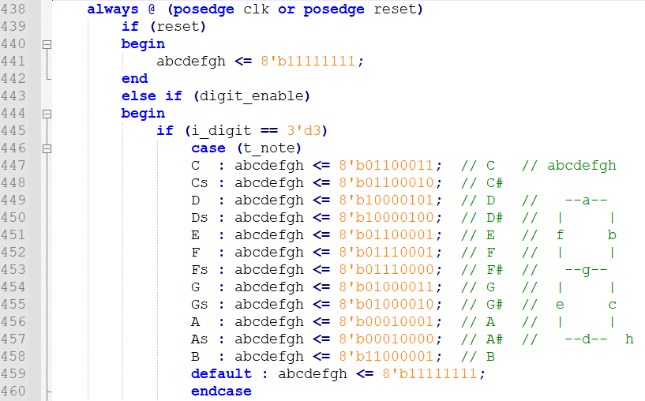
Вывод ноты на семисегментный индикатор
day_6/lab*/top.sv (211-231)

Slide 18
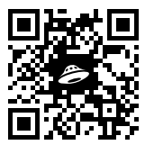
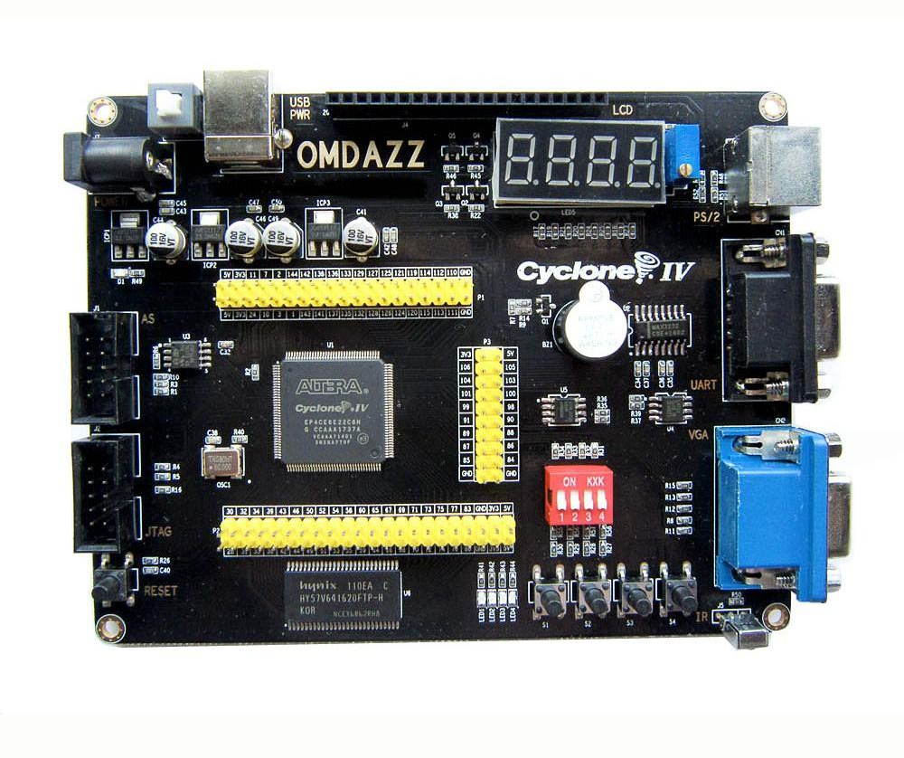
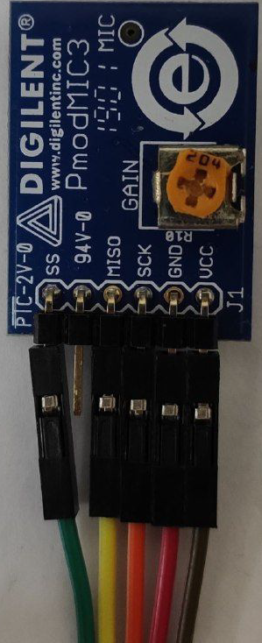
.mp3
Подготовка к лабораторной работе:
1. Скачиваем приложение генератор тона на телефон Так же можно воспользоваться заготовленными последовательностями нот в .mp3.
Можно проиграть с телефона
2. Подключаем микрофон к плате в соответствии со схемой:
3. Открываем проект в Quartus.
SS
MISO
SCK
GND
VCC
64
66
68
70
72
74

Slide 19
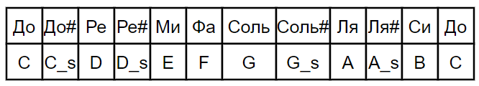
.mp3
Лабораторная работа №1
Задание 1. Заполнить таблицу параметров в соответствии с частотами нот четвертой октавы в Гц.
Сейчас здесь правильная нота только C(До)=261.63 Гц и A(Ля)=440.00 Гц
localparam freq_100_C = 26163,
freq_100_Cs = 99999,
freq_100_D = 99999,
freq_100_Ds = 99999,
freq_100_E = 99999,
freq_100_F = 99999,
freq_100_Fs = 99999,
freq_100_G = 99999,
freq_100_Gs = 99999,
freq_100_A = 44000,
freq_100_As = 99999,
freq_100_B = 99999;
$$f_{note}$$
Можно проиграть с телефона
$$freq_{100}=f_{note}∗100$$
$$distance=\frac{50МГц}{f_note}$$
Задание 2*. Вывести на семисегментные индикаторы буквы С О Л Ь, когда микрофон распознает ноту G
Сейчас здесь выводится "0" на все разряды ( строчки 234-280)
day_6/lab*/top.sv

Slide 20
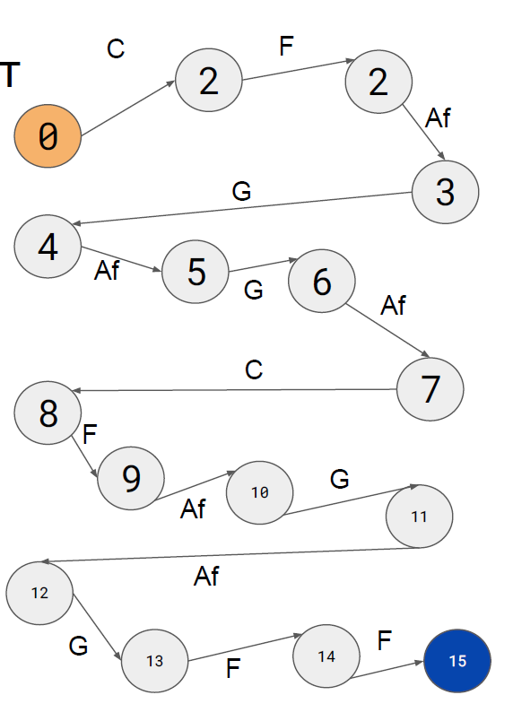
А как распознавать не отдельные ноты, а мелодии?
Реализуем конечный автомат, распознающий последовательность
always @ (posedge clk or posedge reset)
if (reset)
states [2] <= 0;
else
case (states [2])
0: if ( t_note == G ) states [2] <= 1;
1: if ( t_note == F ) states [2] <= 2;
2: if ( t_note == A ) states [2] <= 3;
3: if ( t_note == B ) states [2] <= 4;
4: if ( t_note == Cs ) states [2] <= 5;
5: if ( t_note == D ) states [2] <= 6;
6: if ( t_note == E ) states [2] <= 7;
7: if ( t_note == F ) states [2] <= 8;
8: if ( t_note == E ) states [2] <= 9;
9: if ( t_note == D ) states [2] <= 10;
10: if ( t_note == C ) states [2] <= 11;
11: if ( t_note == Bf ) states [2] <= 12;
12: if ( t_note == A ) states [2] <= 13;
13: if ( t_note == G ) states [2] <= 14;
14: if ( t_note == Bf ) states [2] <= recognized;
endcase
day_6/lab2/top.sv(232)

Slide 21

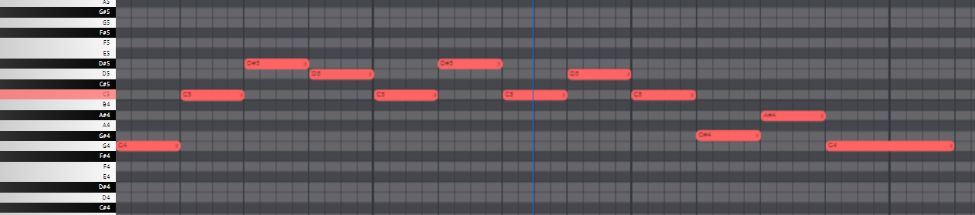
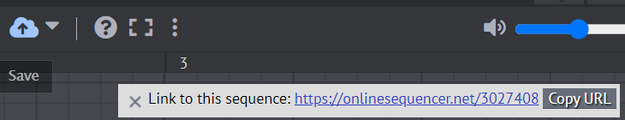
Как создать последовательность нот?
https://onlinesequencer.net
Для создания последовательности нот можно воспользоваться онлайн-секвенсором
Можно создать последовательность на пк, затем перенести ссылку на телефон и проиграть её на нём.

Slide 22
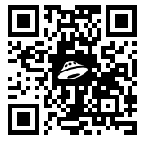
.mp3
Лабораторная работа №2
Задание 1. Распознать две заготовленные .mp3 мелодии с помощью конечного автомата:
*Попробовать самостоятельно проиграть мелодию, которая идёт под названием simple sequence в проекте
Можно проиграть с телефона
Задание 2. Придумайте собственную последовательность нот, закодируйте её и проиграйте с помощью онлайн-секвенсора или генератора тона. Можно создать последовательность на пк, затем перенести ссылку на телефон и проиграть её на нём.
https://onlinesequencer.net
day_6/lab*/top.sv

